Slide 1
Molekulární biologie
10. Metody molekulární biologie a základy genového inženýrství
Osnova
metody pro studium genomu, transkriptomu a proteomu
genetické manipulace
Hlavní zdroje:
S. Rosypal, Úvod do molekulární biologie 1-4
Masarykova Univerzita Brno
ISBN 80-902562
https://labguide.cz/
M. Muller, Biology of Cells and Organisms
University of Illinois, Chicago
http://www.uic.edu/classes/bios/bios100/summer2010/lecturesm10.htm

Slide 2
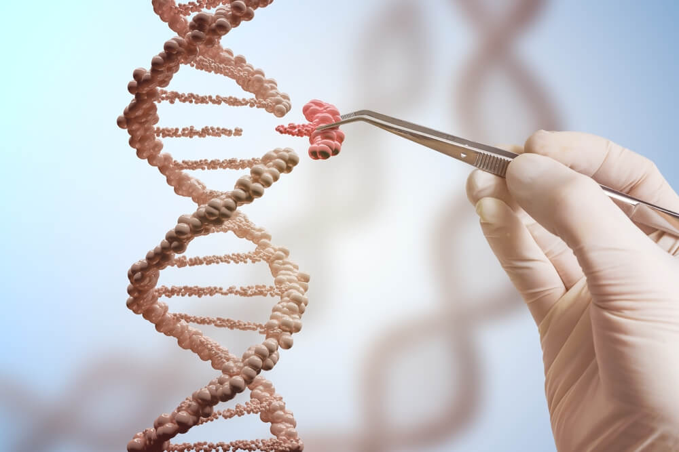
Genové inženýrství
Snaha o manipulaci se sekvencí DNA organismu.
Cíle genového inženýrství:
- vylepšit naše vědomostí o tom, jak fungují geny
- vytvářet produkty nebo léčit nemoci
Příklad: produkce hormonů pomocí technologie rekombinantní DNA
- např. produkce růstového hormonu při poruchách růstu

Slide 3
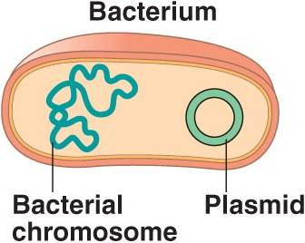
Plasmid
Malá kruhová DNA.
- hlavní část bakteriálního genomu je uložena ve velké kruhové molekule DNA - tam jsou "důležité" geny
- na plasmidech jsou "doplňující" geny
- bakterie dokáže přijímat cizí DNA z okolí (hlavně pod stresem) - Transformace
- Konjugace - výměna plasmidů mezi bakteriemi
- za normálních podmínek není bakteriální ani eukaryotická cytoplazmatická membrána pro DNA
propustná
Metody pro navození propustnosti membrány:
- Elektroporace
- krátký elektrický šok vytvoří póry v membráně
- Chlorid vápenatý (calcium chloride; CaCl₂)
- membrána normálně propustná pro chloridové ionty
- nepropustná pro vápníkové ionty
- vstupem CaCl₂ se do buněk dostává i voda a DNA
- Teplotní šok
- při 42°C se v bakterii aktivují tzv. heat-shock geny zajišťující přežití ve vyšší teplotě
- použití teplotního šoku po ovlivnění CaCl₂ zvyšuje účinnost transformace

Slide 4

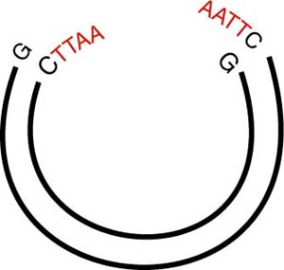
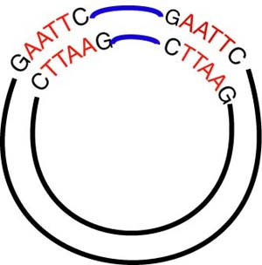


Restrikční endonukleázy
Enzymy, které štěpí DNA.
- štěpení probíhá v místě kódovaném specifickou sekvencí nukleotidů
- přirozeně používány bakteriemi pro štěpení virové DNA
Restrikční místa (rozpoznávací sekvence pro štěpení):
- jsou často palindromy na komplementárních řetězcích
- methylovány (-CH₃), aby chránily bakteriální DNA a štěpily pouze virovou
- často zanechávají "sticky ends", např. EcoRI ("eco R one") u E. coli
- "sticky ends" jsou využívány pro vložení genu do plasmidu
+
=
Exonukleáza: štěpí DNA od krajů
Endonukleáza: štěpí DNA od prostředku
Helikáza: oddaluje řetězce DNA nebo RNA
Ligáza: spojuje DNA řetězce

Slide 5
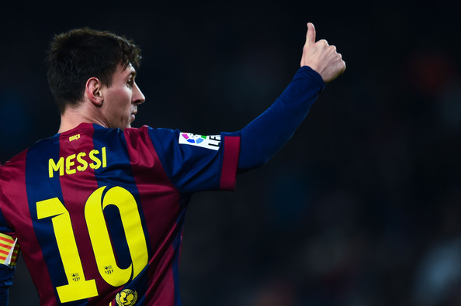
Genové inženýrství v praxi
Growth-hormone deficiency (GHD; pituitary dwarfism) - nedostatek růstového hormonu
- hypofýza (pituitary gland) neprodukuje dostatek růstového hormonu (GH; growth hormone; somatotropin)
- léčba: injekce hormonu GH
- do roku 1985 GH získáván autopsií z hypofýzy (většinou mrtvá těla, častá kontaminace)
- od roku 1985 je GH vyráběn v geneticky upravené bakterii E. coli technologií rekombinantní DNA (rHGH; recombinant human growth hormone)
Většina případů trpasličího vzrůstu je dána dvěma poruchami: 1. Achondroplasie (70%) a 2. GDH

Slide 6
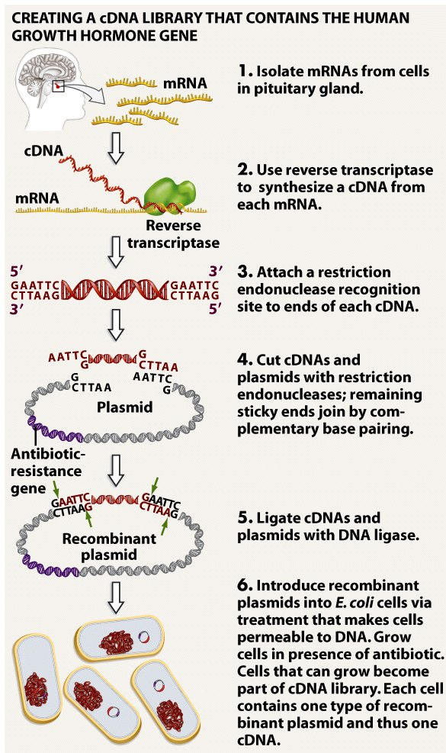
Výroba rekombinantního GH
- izolujeme mRNA z buněk hypofýzy (různé typy mRNA, nejen mRNA pro GH)
- pomocí reverzní transkriptázy přepíšeme mRNA do cDNA
- připojení míst, která rozeznává endonukleáza ke koncům každé cDNA
- vložíme do přichystaného plasmidu s genem na resistenci proti vybranému ATB - při štěpení endonukleázou vznikají tzv. "sticky ends" (komplementární baze)
- cDNA "vlepí" do plasmidu tzv. ligací za katalýzy DNA-ligázou
- vložíme plasmidy do bakterií E. coli - ATB v mediu → přežijí pouze bakterie, které přijmuly plazmid
- takovou kolekci bakterií nazýváme cDNA knihovna
- nyní musíme najít pouze bakterie, které přijmuli GH gen (různé cDNA podle různých mRNA)
(bez intronů)
cDNA (complementary DNA): dvouřetězcová DNA syntetizovaná podle templátu mRNA za katalýzy enzymem reverzní transkriptáza
DNA-ligáza: enzym usnadňující spojení DNA řetězců katalýzou formace fosfodiesterové vazby
cDNA knihovna: kombinace cDNA vložených do hostitele (bakterií), které tvoří část transkriptomu. cDNA podle sestřižené mRNA už neobsahuje introny a je v prokaryotním organismu připravena k translaci

Slide 7
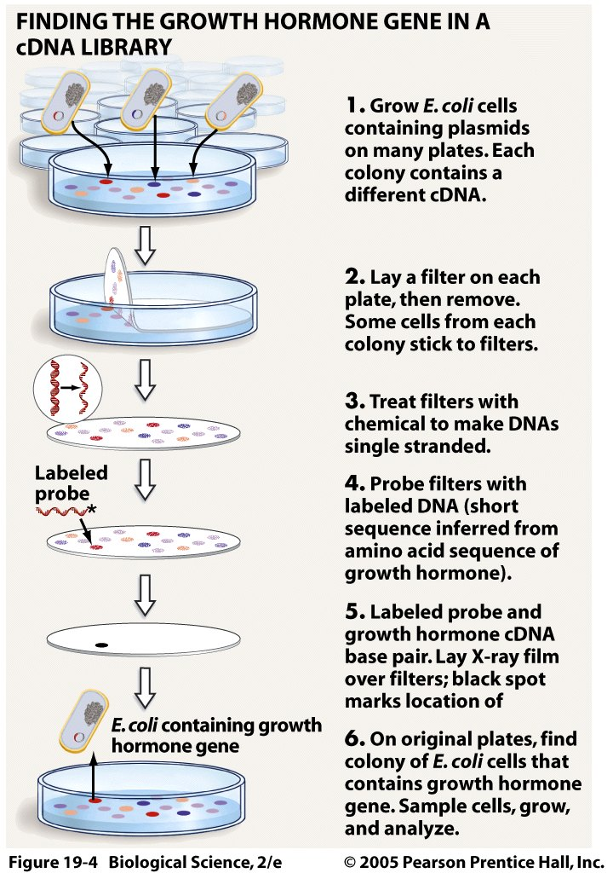
Výroba rekombinantního GH
- na Petriho misky s koloniemi položíme filtrační papír - kolonie E. coli se přilepí
- rozdělíme dvoušroubovici DNA na jednořetězce a inkubujeme se sondou
- sonda - krátká sekvence DNA, která odpovídá sekvenci v požadovaném genu (značená radioaktivně)
- RTG film vytvoří značky na místech s radioaktivní DNA sondou
- tyto kolonie namnožíme

Slide 8
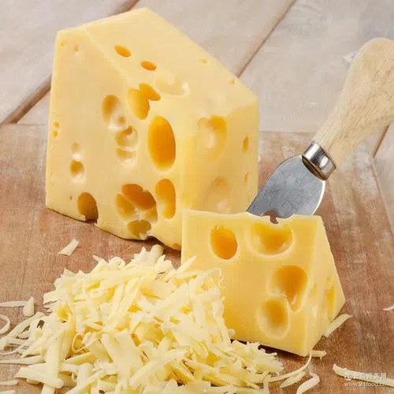

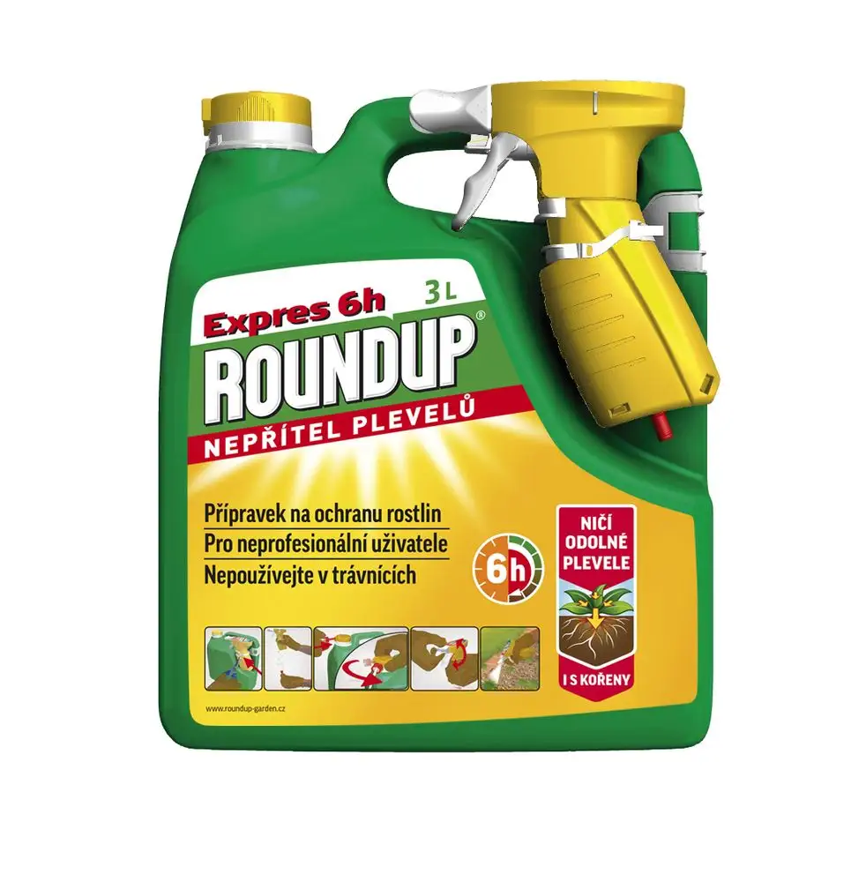
Další příklady genového inženýrství v praxi
Chymosin
- enzym používaný pro výrobu sýru
- první rekombinantní protein schválený v potravinářství
- produkce v E. coli
Inzulin
- rekombinantní inzulin kompletně nahradil inzulin izolovaný ze zvířecích tkání
- lidský gen pro inzulin vložený do E. coli nebo kvasinek Saccharomyces Cerevisiae
Faktor VII
- plazmatický koagulační faktor pro hemofiliky
- dříve izolován z krve dárců - riziko přenosu nemocí, nyní izolován z rekombinantních křeččích ledvinných buněk (Baby Hamster Kidney Cells; BHK cells)
Vakcína proti žloutence typu B
- povrchové antigeny viru se produkují v kvasinkách
Rostliny rezistentní k herbicidům
- např. sója, kukuřice, bavlna
- vložen rekombinantní gen zajišťující rezistenci proti herbicidu glyphosatu (Roundup)

Slide 9
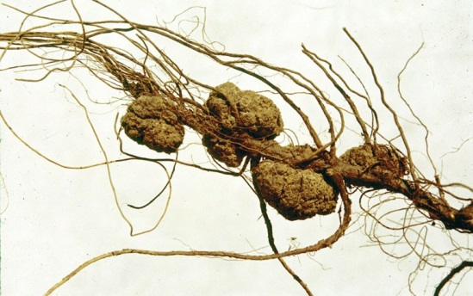
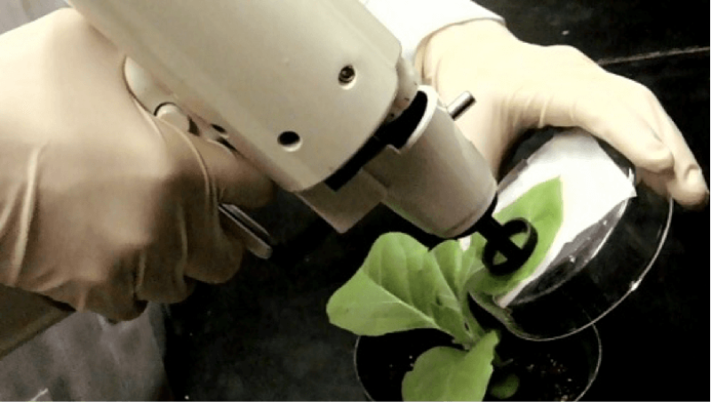
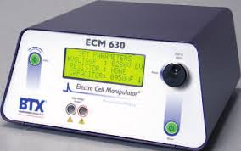
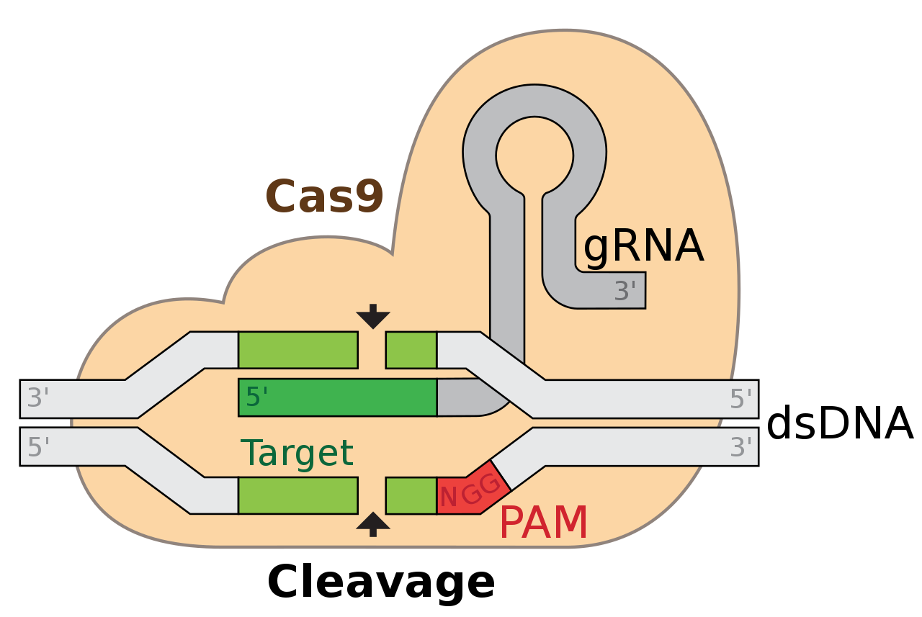
Genové inženýrství v praxi
Úprava genomu eukaryotických organismů
1. Agrobacterium tumefaciens
- gramnegativní bakterie - rostlinný parazit s přirozenou schopností genového transferu
- infikuje dvouděložné rostliny (brambory, rajčata a tabák)
- začleňuje do genomu rostliny Ti-plazmid (T-DNA)
- Ti-plazmid obsahuje geny pro produkci rostlinných hormonů
- tvorba nádoru produkujícího aminokyseliny "opiny",
sloužící agrobakteriím jako energetický zdroj
- upravený Ti-plazmid je používán v genovém inženýrství u rostlin
2. Gene gun
- pro rostliny, které nejsou napadány Agrobakterií (jednoděložné: pšenice či kukuřice)
- DNA je zkombinována s částečkami zlata a pod tlakem "vstřelena" do buněk
- v buňce se DNA oddělí a je transportována do jádra
3. Elektroporace
- pro živočišné buňky a rostlinná pletiva, která neobsahují buněčnou stěnu
4. CRISPR
- vektorový systém pro editaci genomu eukaryotických buněk
- rostlinné i živočišné buňky

Slide 10
CRISPR - krok 1: vytvoření DNA DSB (double strand break)
Clustered regularly interspaced short palindromic repeats
- editace genomu budoucnosti - přesně nalezne místo na genomu, které chceme upravit
- mechanismus adaptivní imunity bakterií (CRISPR/Cas9)
- RNA-guided DNA-nukleáza je přirozeně využívána bakteriemi k inaktivaci virové DNA
- modifikován pro využití k úpravě genomu eukaryot (CRISPR/Cas typ II z Streptococcus pyogenes)
- 2 komponenty
1. Cas9 protein (endonukleáza)
2. nekódující guide RNA (gRNA)
- zvolíme si 20 nukleotidů dlouhou sekvenci na gRNA, komplementární s místem na genomu, které chceme štěpit
- po navázání gRNA na toto místo, Cas9 zde vytváří na DNA dvouřetězcový zlom (DSB)
DSB lze využít
a) sám o sobě k umlčení genu
b) vložení jiného genu
PAM (photospacer adjacent motif) je krátká sekvence DNA (obvykle o délce 2-6 párů bází), která následuje po oblasti DNA, na kterou je zacíleno štěpení systémem CRISPR-Cas9. PAM je nezbytná pro štěpení Cas nukleázy a obecně se nachází 3-4 nukleotidy po směru od místa štěpení.

Slide 11
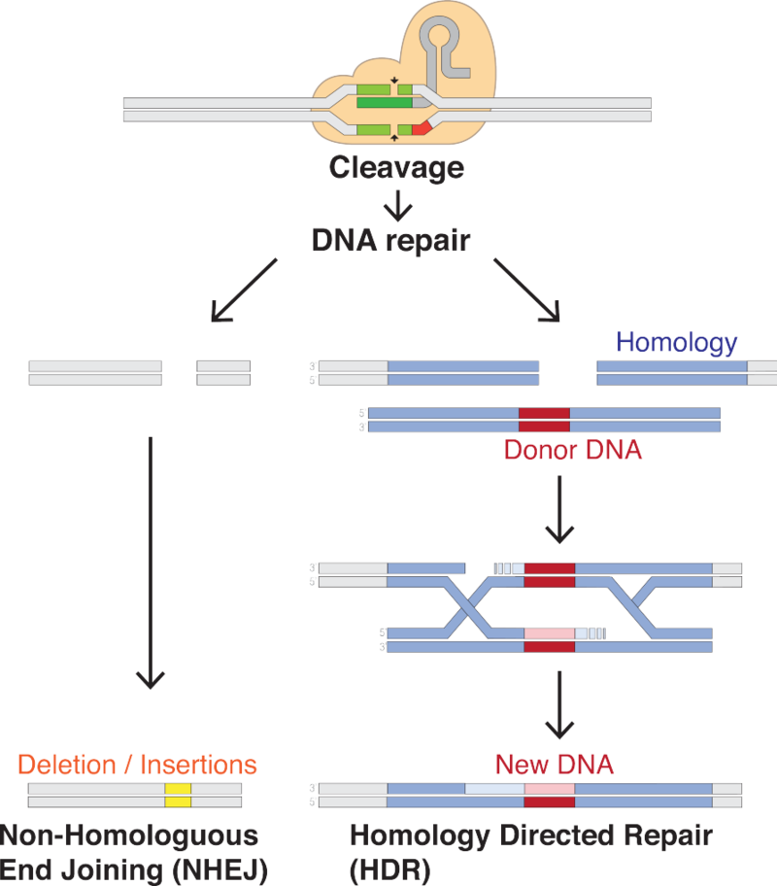
CRISPR - krok 2: vložení genu do místa DNA DSB
- DNA dvouřetězcové zlomy mohou být opraveny dvěma mechanismy:
1. Non-homologous end joining (NHEJ)
2. Homologní rekombinace (HR)
- pokud do buňky zároveň vložíme templátovou DNA, pak je šance na zabudování teto nové DNA právě ve zvoleném místě, kde jsme vytvořili dvouřetězcový zlom pomocí CRISPR/Cas9
CRISPR/Cas9
1. NHEJ
Fáze G1 buněčného cyklu
Chybovost
2. HR
Fáze S/G2 buněčného cyklu
Velmi malá chybovost
templát je:
1. sesterská chromatida v S/G2
2. nesesterská chromatida v G1
3. exogenní DNA templát

Slide 12
Genové korekce
- myší model: Korekce defektního genu pro β-globin způsobujícího srpkovitou anémii (sickle cell anemia)*
* Hanna J. et al, Science 2007; reviewed in Simara P. et al, Transl Res 2013

Slide 13

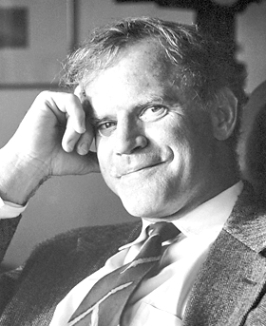
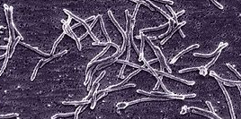
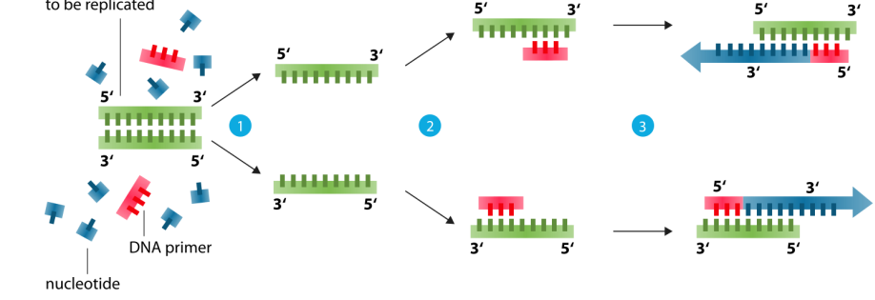
PCR - Polymerase Chain Reaction
Metoda pro masivní replikaci úseku DNA
Kary Mullis
- metodu vynalezl počátkem 80. let
- 1993 - Nobelova cena - jediná za výzkum v komerční biotechnologické firmě (Cetus)
- používal dva primery, které ohraničily úsek DNA, který chtěl amplifikovat
- nově vytvořená DNA se musela denaturovat (oddělit oba řetězce) při teplotě nad 90°C, aby mohl začít další cyklus amplifikace
- teplotou nad 90°C se ovšem inaktivovala DNA Polymeráza I
- musela tedy být přidána nová Polymeráza při každém cyklu
Taq Polymeráza
- původně izolována r. 1976 z termofilní bakterie Thermus aquaticus
- bakterie žije v termálních pramenech (gejzír v parku Yellowstone; 70°C)
- optimální aktivita Taq Polymerázy je 75-80°C (vydrží 95°C až 40 min)
- při 73°C připojuje 100 bazí za sekundu
Patent
- Roche koupil r. 1993 patent na PCR od Cetus Corp. za $330 milionů
- odhadovaný výdělek pro Roche je $2 miliardy
1. Denaturation (90°C)
2. Annealing (55°C)
3. Extension (73°C)
Kary Mullis

Slide 14
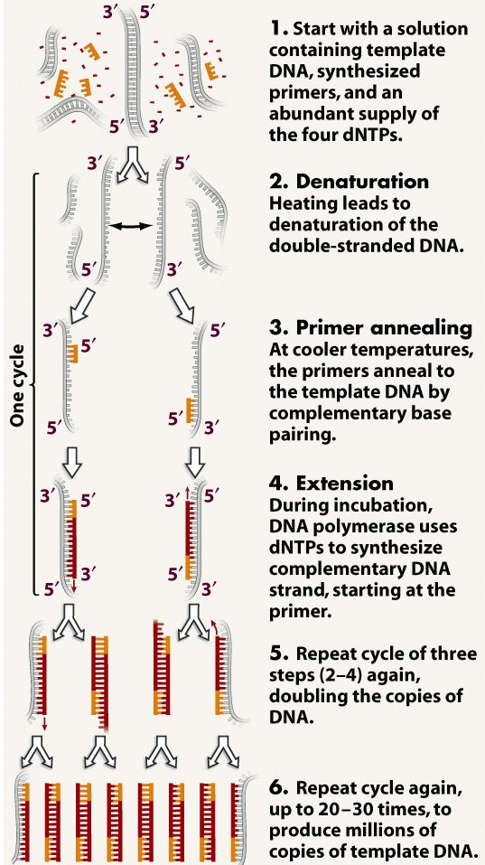
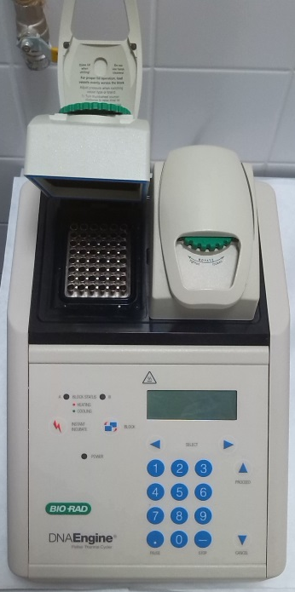
PCR - Polymerase Chain Reaction
Reakce probíhá v přístroji zvaném termo-cykler, který velmi rychle střídá teploty.
30s 94°C
30s 55°C
30s 73°C

Slide 15
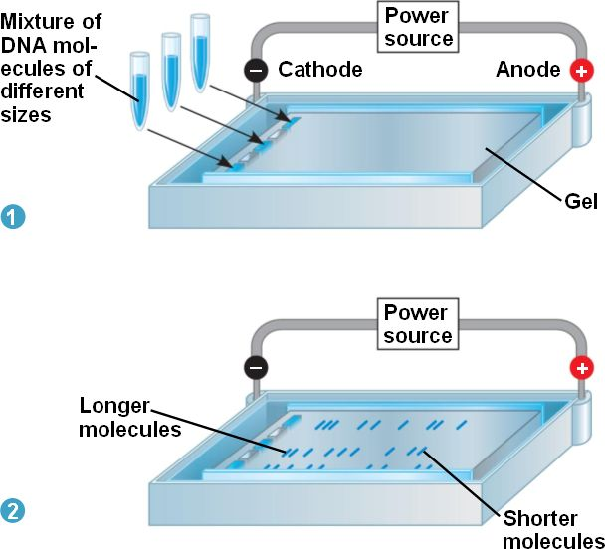
Gelová elektroforéza
- velikost DNA (např. po PCR reakci) je ověřena na elektroforetickém gelu
- v elektrickém poli putují záporně nabité molekuly DNA k anodě (+)
- gel je tvořen agarózou, kratší molekuly DNA v něm putují rychleji než delší
- pro vizualizaci fragmentů DNA je gel napuštěn ethidium bromidem, který se váže na DNA a po ozáření UV světlem svítí

Slide 16
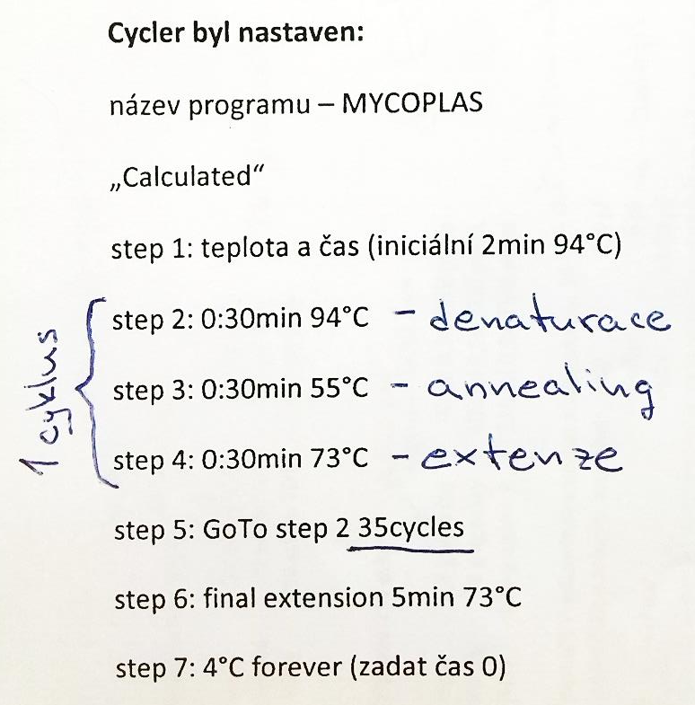
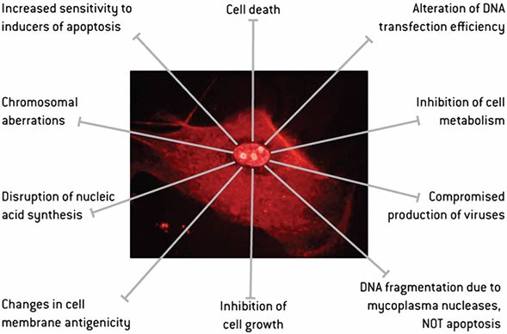
PCR v laboratorní praxi
Detekce kontaminace buněčné kultury mykoplasmaty
5x Green buffer 10ul
PCR Nucleotide mix (20mM) 0,5ul (final 0,2mM)
F primer (100uM) 0,25ul (final 0,5uM)
R primer (100uM) 0,25ul (final 0,5uM)
Taq DNA polymeráza 0,25ul (final 1,25U)
Templátová DNA x ul (final 100ng)
Doplnit vodou pro PCR na 50ul
Mycoplasma: nejmenší a nejjednodušší rod bakterií (cca 0,1 µm), nemají buněčnou stěnu (neúčinkují běžná ATB), často patogenní. V buněčných kulturách negativně ovlivňují růst buněk.

Slide 17
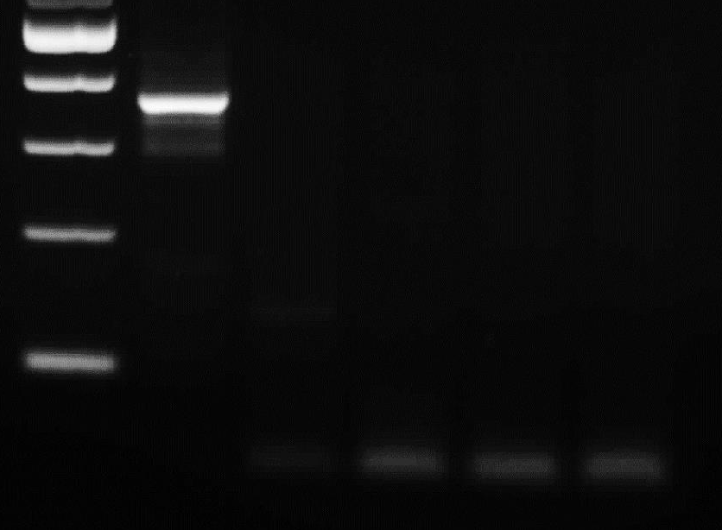
PCR v laboratorní praxi
Detekce kontaminace buněčné kultury mykoplasmaty
- PCR primery navrženy tak, aby nasedaly pouze na sekvence přítomné v DNA mykoplasmat
- PCR produkt vzniká pouze pokud je přítomna DNA mykoplasmat
- velikost produktu je 370 bp
- do gelu přidán EtBr (DNA interkalátor) - vizualizuje DNA pod UV lampou
1
2
3
4
5
500bp
400bp
370bp
300bp
200bp
100bp
20bp a 27bp
zbytky primerů
1. pozitivní kontrola - mykoplazmatická DNA
2. negativní kontrola - genomová DNA
3. vzorek č. 1
4. vzorek č. 2
5. vzorek č. 3

Slide 18
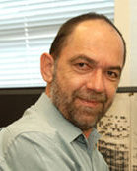
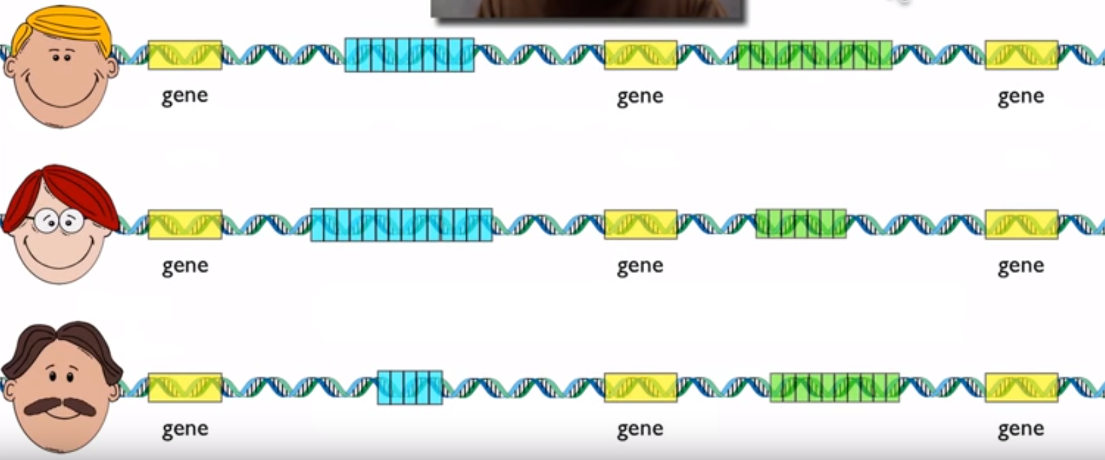
PCR v kriminalistice - DNA fingerprinting - STR
- navrhnul Alex Jeffreys r. 1984
- sledují se nekódující regiony DNA zvané Short Tandem Repeats (STR)
- krátké sekvence o 2-5 bazích opakující se 5-50×
- každý člověk má unikátní sestavu (s výjimkou jednovaječných dvojčat)
- primery jsou navrženy před a za STR sekvencí
- DNA vyizolovaná z buněk je amplifikována pomocí PCR v nekódujících úsecích DNA vytipovaných pro STR
- na elektroforetickém gelu se detekuje velikost fragmentu
Alex Jeffreys
STR
STR
STR
STR
STR
STR

Slide 19
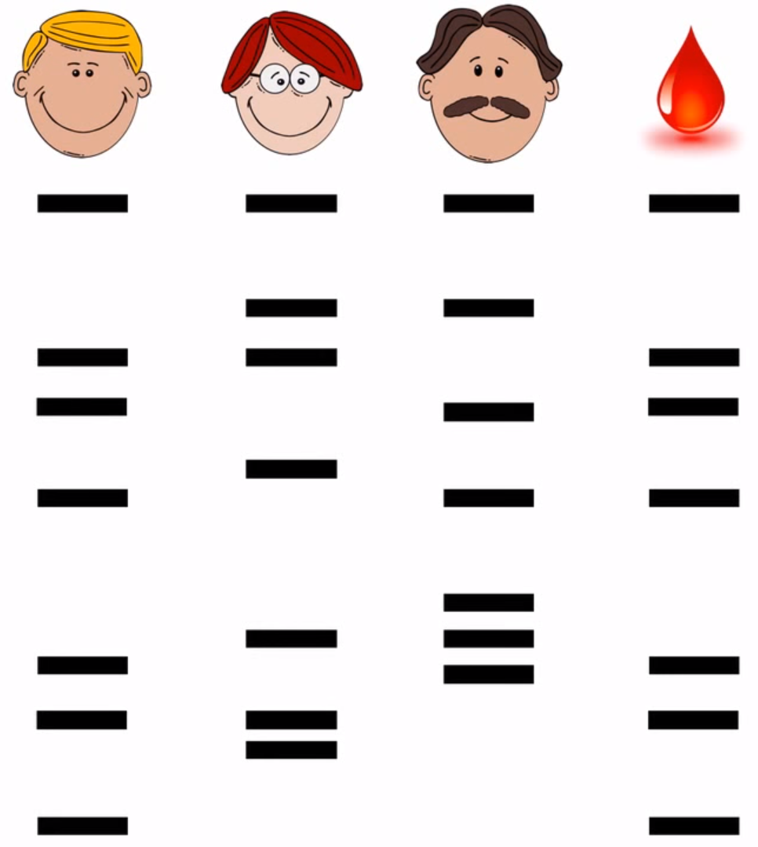
PCR v kriminalistice - DNA fingerprinting - STR
- porovnání s DNA nalezenou na místě činu (z krve, tělních tekutin, kůže za nehty...)
- používají se STR s 4- nebo 5-nukleotidovými repeticemi

Slide 20
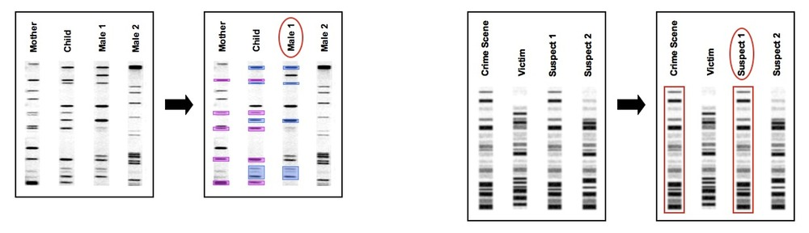
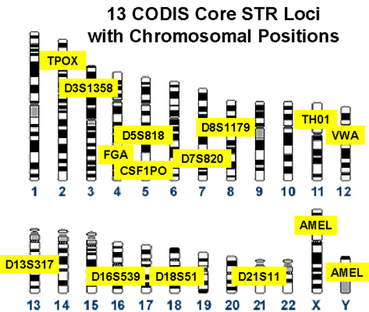
PCR v kriminalistice - DNA fingerprinting - STR
- FBI má databázi DNA zvanou CODIS (Combined DNA Index System)
- dle pravidel CODISu se testuje a uchovává 13 STR genetických markerů na různých somatických chromozomech (2 alely - tzn. max 26 bandů) + amelogenin pro určení pohlaví
- AMEL: na chromozomu X obsahuje intron 1 6bp deleci, na rozdíl od Y (žena XX pouze 1 band 106; muž XY: bandy 106 a 112)

Slide 21
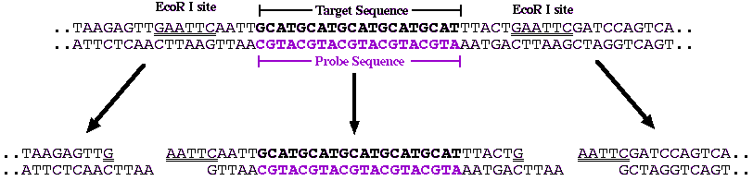
DNA fingerprinting - RFLP
Restriction fragment length polymorphism (RFLP)
- starší metoda pro testování identity na základě DNA
- restrikční enzymy štěpí DNA ve specifických místech a vznikají různě dlouhé fragmenty DNA unikátní pro každého člověka
Nevýhody RFLP oproti STR
- pomalá, náročná a méně přesná metoda
- vyžaduje velké množství DNA

Slide 22
Testování otcovství
- dříve bylo používáno hlavně vyloučení otcovství na základě krevních skupin či dalších leukocytárních antigenů
- přesnější je testování DNA metodou STR
- typickým výsledkem je pravděpodobnost otcovství 0 % při vyloučení otcovství a 99,99 % při potvrzení otcovství
- každý proužek DNA dítěte musí odpovídat proužku na vzorku otce nebo matky nebo obou
- je zde zanedbatelná možnost unikátního fragmentu, který u dítěte vznikne v důsledku crossing-overu a/nebo mutace

Slide 23
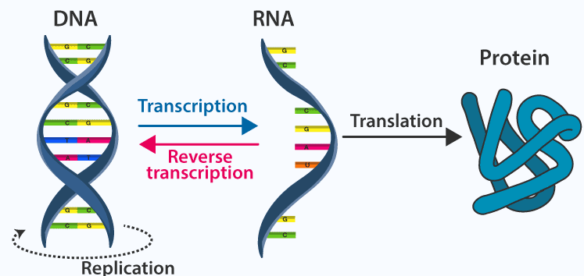
Kvantifikace exprese genů
1. pro určení množství transkribované mRNA z určitého genu
a) Real-time PCR
b) Microarrays
2. pro určení množství vyrobeného proteinu určitého genu
a) Western blotting
b) Flow cytometrie
Centrální dogma molekulární biologie
při reverzní transkripci vzniká cDNA

Slide 24
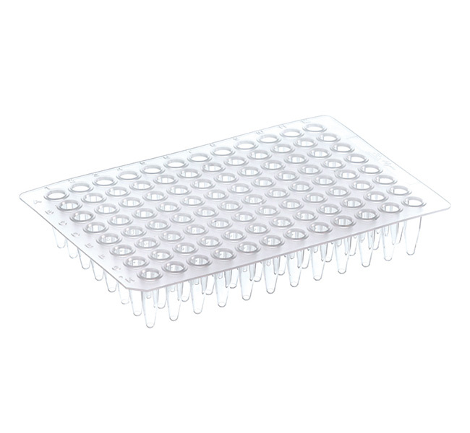
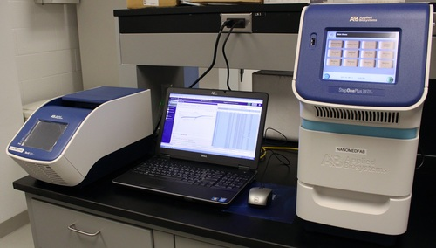
1a) Real-time PCR (kvantitativní; qPCR)
Měření nárůstu nově syntetizované DNA po každém cyklu PCR.
Funkce: určit výchozí množství mRNA ve vzorku a tím sledovat genovou expresi
Postup:
1. izolujeme mRNA (pomocí kitu)
2. přepis mRNA do komplementární DNA (cDNA) pomocí enzymu reverzní transkriptázy
3. provedeme PCR podle principu popsaného výše, ale přidáme navíc fluorofor*
4. PCR reakci provedeme ve speciálním termo-cykleru s detektorem fluorescenčního záření
- po každém cyklu přístroj zaznamená intenzitu fluorescence
- vyšší intenzita = více DNA
- přímé porovnání množství mRNA daného genu mezi vzorky
5. software vyhodnotí relativní genovou expresi (počet kopií mRNA)
*Fluorofor (=fluorochrom): molekula, která po osvícení světlem určité vlnové délky absorbuje energii tohoto záření a prakticky okamžitě jí ztratí emisí záření o delší vlnové délce. Tomuto jevu se říká fluorescence. Fluoroforem může být malá molekula, typicky organická sloučenina s aromatickým jádrem, nebo i celý protein (např. GFP).

Slide 25
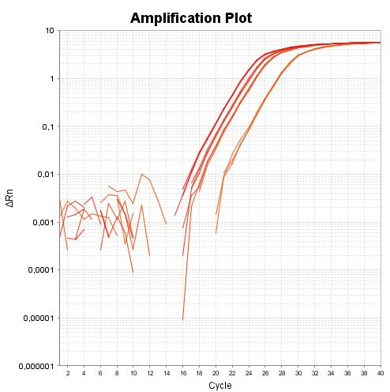
1a) Real-time PCR (kvantitativní; qPCR)
Vyhodnocení dat z qPCR
- 4 křivky v triplikátu
- pozdější nárůst = méně cDNA (menší exprese mRNA)
- Příklad: Sledování poklesu exprese genu OCT3/4 v průběhu diferenciace embryonálních kmenových buněk. OCT3/4 je exprimován nejvíce v kmenových buňkách a u diferencovaných buněk je umlčen. D0 – den 0 až D7 – den 7.
D0
D1
D3
D7
C_{t} hodnota = číslo cyklu

Slide 26
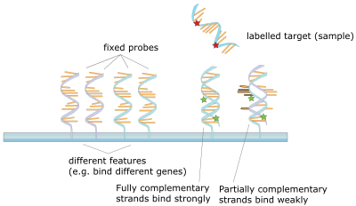
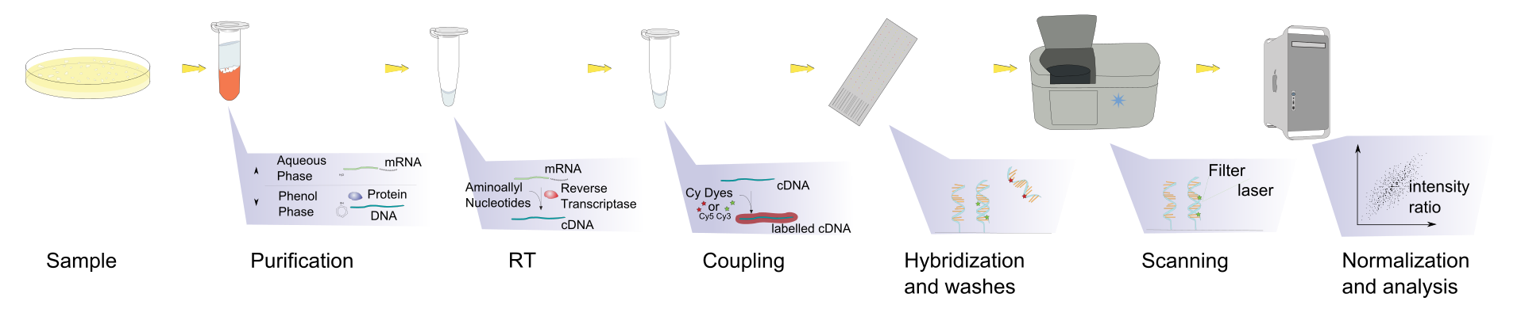
1b) Microarray
Mikroskopické spoty DNA fixované na pevném povrchu (chip, microarray).
Funkce: zjištění míry genové exprese simultánně u obrovského množství genů
- každý spot (sonda, probe) je krátký úsek genu, který se hybridizuje s cDNA

Slide 27
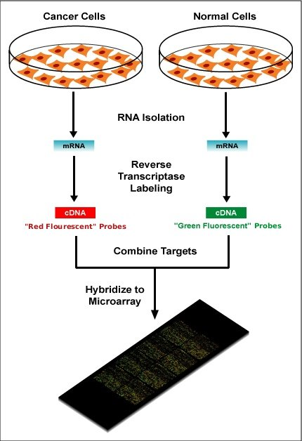
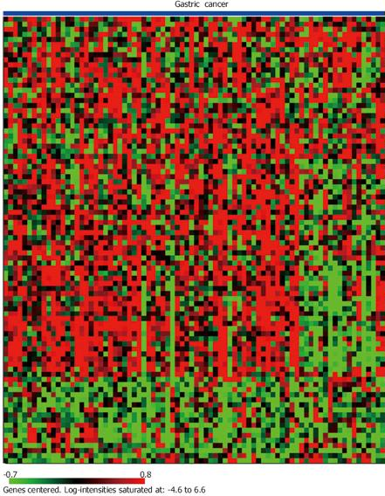
1b) Microarray
Srovnávají se mRNA dvou vzorků, např.:
- vzorek/referenční DNA
- zdravý/nemocný
- před/po léčbě
například:
upregulace
proto-onkogenů
downregulace
tumor supresorů

Slide 28
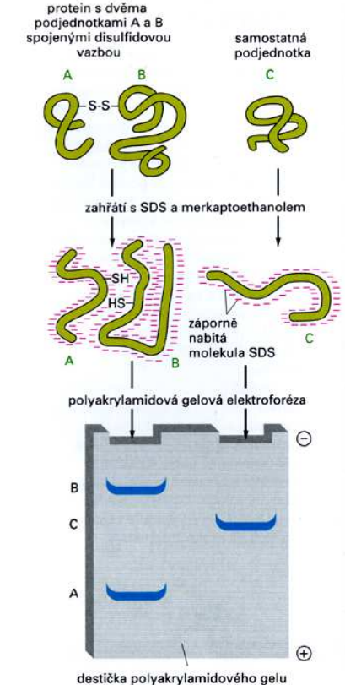
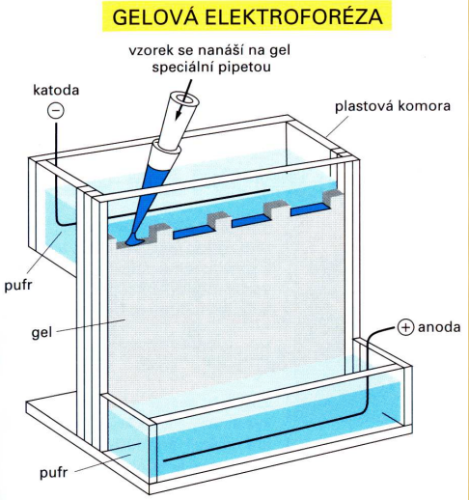
2a) Western blotting
Určení množství určitého proteinu ve vzorku.
1. vyizolujeme celkový protein ze vzorků a změříme jeho koncentraci
2. zahřejeme s mercaptoethanolem a SDS pro přidělení negativního náboje a rozpojení disulfidických můstků
3. smícháme s obarveným nanášecím pufrem a naneseme ve stejných koncentracích na polyakrylamidový gel -> gelová elektroforéza

Slide 29
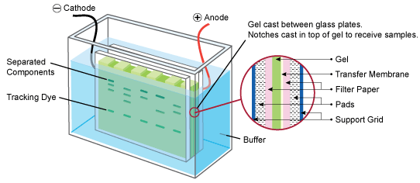
2a) Western blotting
4. přeneseme proteiny z gelu na nitrocelulózovou membránu

Slide 30
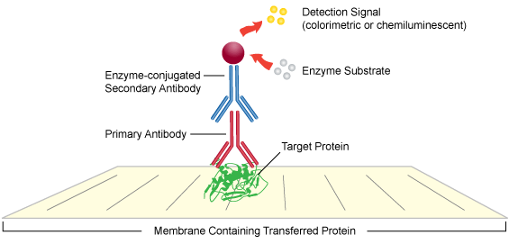
2a) Western blotting
5. inkubujeme membránu s primární protilátkou proti sledovanému proteinu
6. inkubujeme se sekundární protilátkou konjugovanou s enzymem (např. křenová peroxidáza; HRP)
7. naneseme na membránu vyvolávací roztok se substrátem pro daný enzym (např. luminol)

Slide 31
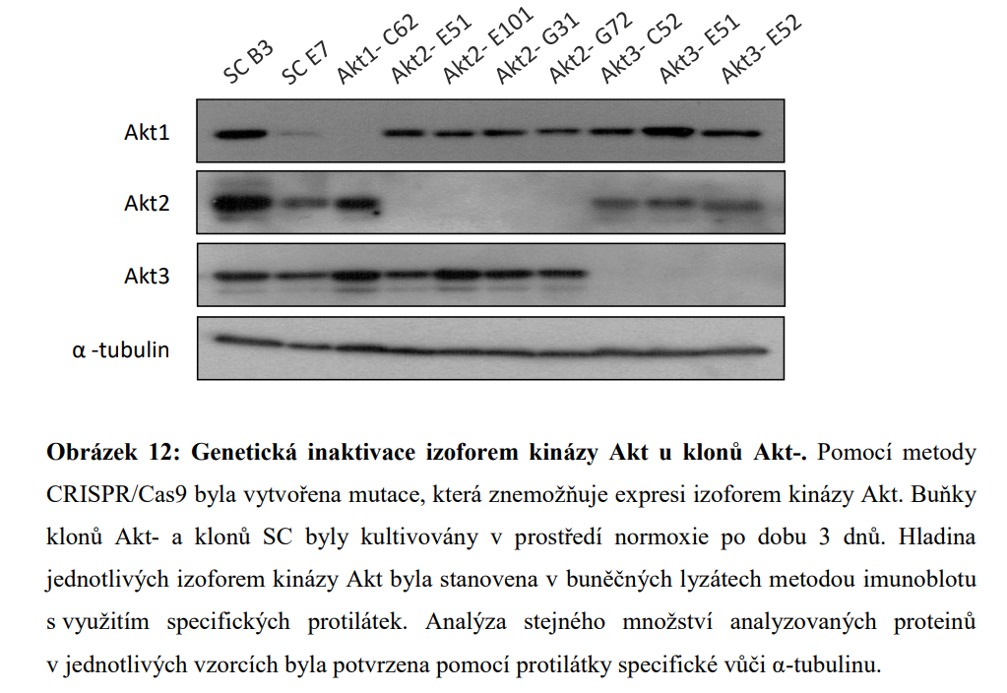
2a) Western blotting
8. vyvoláme membránu
- HRP katalyzuje oxidaci luminolu na 3-aminoftalát za emise světla
- nízká intenzita světla při 428 nm
- přítomnost dalších chemikálií (fenoly) ve vyvolávacím roztoku amplifikuje světlo až 1000×
- tato amplifikace se nazývá "enhanced chemiluminescence - ECL"
- detekce pomocí CCD kamery
- vyvolání na fotografický film

Slide 32
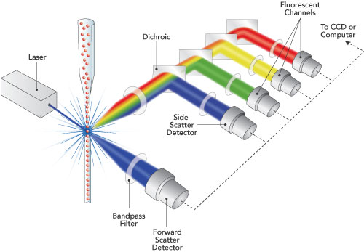
2b) Flow cytometrie
Technika pro analýzu vlastností individuálních buněk v buněčné populaci.
Na buňkách je možné rozlišit
- velikost (forward scatter)
- tvar/granularitu (side scatter)
- expresi povrchových proteinů (protilátka proti povrchovým antigenům konjugovaná s fluorochromem)
- expresi intracelulárních proteinů (buňky nutno usmrtit a permeabilizovat membránu)

Slide 33
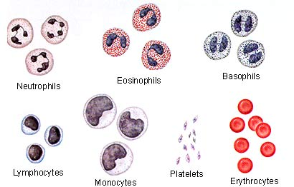
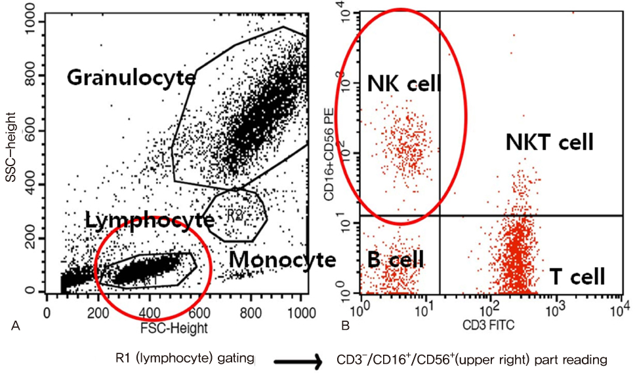
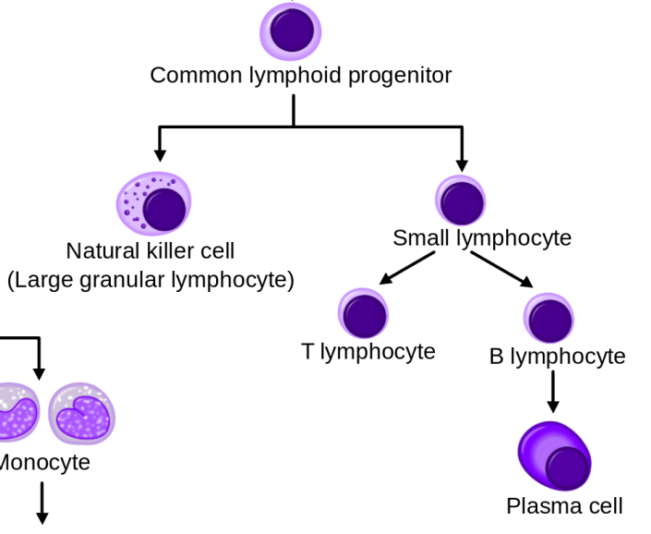
2b) Flow cytometrie
Vyhodnocení:
Leukocyty - bílé krvinky
hledání NK buněk
CD3 - T cell receptor
CD16 - povrchový antigen na NK buňkách, neutrofilech, monocytech a makrofázích
CD56 - povrchový antigen NK buněk
Granulocyty
NK cells - imunitní odpověď proti rakovinným buňkám a buňkám infikovaným virem
Granulocyty - přítomnost granulí v cytoplazmě a zaškrcení jádra

Slide 34
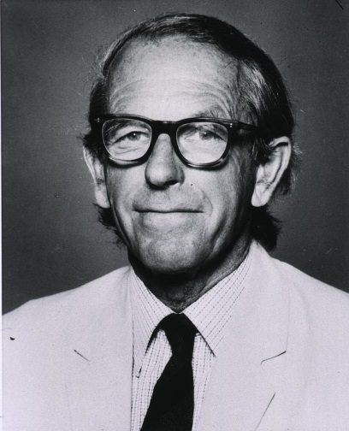
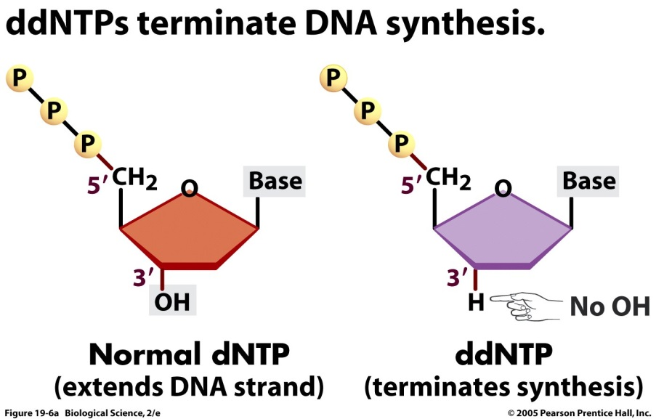
Frederick Sanger (1918 - 2013)
Vynálezce metody dideoxy sekvenování DNA (též Sangerovo sekvenování).
- dvojnásobný držitel Nobelovy ceny za chemii (1958 a 1980)
- 1952 definoval pořadí aminokyselin ve dvou řetězcích bovinního inzulinu
- 1977 publikoval dideoxy metodu pro rychlé a přesné sekvenování
Frederick Sanger
Sangerovo sekvenování
Sekvenování je určování pořadí nukleotidů v molekule DNA.
- principem je použití dideoxyribonukleosid trifosfátu (ddNTP) namísto deoxyribonukleosid trifosfátu (dNTP)
- při replikaci se normálně připojuje nový dNTP na OH-skupinu posledního dNTP na 3'-konci řetězce
- pokud se připojí ddNTP - elongace končí

Slide 35
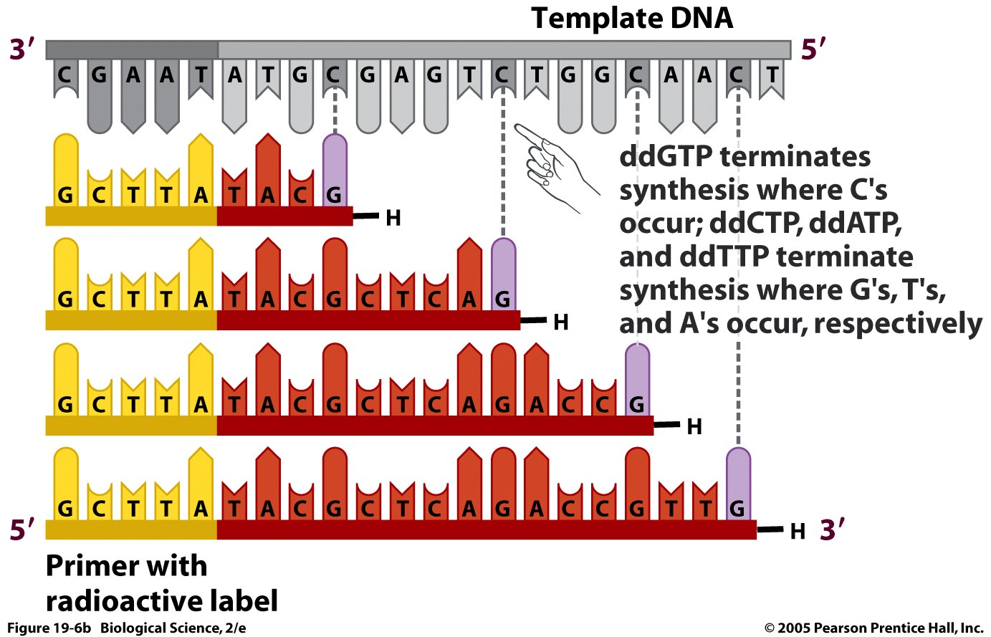
Sangerovo sekvenování
- smícháme templátovou DNA + DNA polymerázu + dNTP (T, A, C, G) + 1 ddNTP (např. G) + radioaktivně značený primer → elongace řetězce se zastaví na místech zabudování ddGTP
- vznikají nám různě dlouhé řetězce DNA
dATP - deoxyadenozin trifosfát, dGTP - deoxyguanozin trifosfát, dCTP - deoxycytidine trifosfát, dTTP - deoxythymidine trifosfát

Slide 36
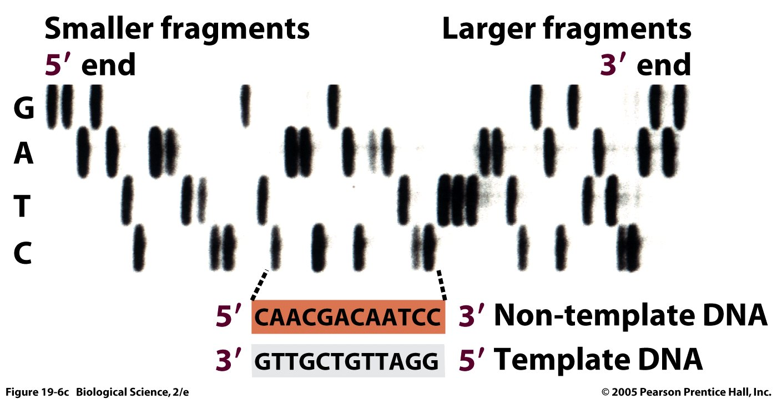
Sangerovo sekvenování
- reakci provedeme 4×, pro každý dideoxyribonukleosid zvlášť (ddATP, ddCTP, ddGTP a ddTTP)
- produkty těchto 4 reakcí naneseme do 4 jamek elektroforetického gelu a roztřídíme podle délky
- sekvence DNA je jasná z gelu

Slide 37

Modernizace Sangerova sekvenování
- ddNTP jsou značeny fluorescenčně, každý jinou fluoroforem a proto lze všechny 4 ddNTP smíchat do jedné reakce
- fragmenty jsou separovány v kapilárách naplněných gelem
- automatické zaznamenávání délky jednotlivých fragmentů

Slide 38



Tvorba chimerních organismů
Chiméra
Podle řecké mytologie, hybridní tvor, složený z částí více než jednoho zvířete. Obvykle zobrazován jako lev s hlavou kozy a ocasem z hadí hlavy.
- vložení orgánu jednoho organismu do jiného
- pravděpodobně bude odmítnut imunitním systémem hostitele
- vložení kmenových buněk jednoho organismu do embrya jiného organismu
- buňky lze směrovat do určitého orgánu tak, že v hostitelském embryu pomoci CRISPR/Cas9 vyřadíme např. geny pro vývoj slinivky a slinivka vyroste pouze z buněk dárce
- imunitní systém hostitele ještě neexistuje a cizí buňky se naučí tolerovat
- km. buňky dárce ovšem mohou proniknout
částečně i do jiných orgánů (mozek, spermie)
Wu et al., Interspecies Chimerism with Mammalian Pluripotent Stem Cells. Cell. Volume 168, Issue 3, p473–486.e15, 26 January 2017

